Slide 1
Игровая технология и ее применение при обучении биологии

Slide 2
Функции игровой технологии
обучающая (прежде всего, закрепление и обобщение знаний);
социализации;
самореализации;
коммуникации;
диагностики;
коррекции;
развлечения.

Slide 3
Преимущества игровой технологии:
активная позиция обучающихся;
полученные в интерактивных играх знания носят личностный характер ;
развитие мотивации, эмоциональной включенности в учебный процесс;
результаты интерактивных игр нельзя предсказать заранее, поэтому их выполнение сопровождается неизменным интересом, любопытством;
задействуются естественные потребности участников, которые при традиционном обучении могут выступать помехами (например, стремление к физической активности и желание побеседовать с соседями по парте);
игровые технологии относительно некритичны к числу участников.

Slide 4
Виды игр
Подвижные игры, «разминки»
короткие, относительно несложные игры
основной целью применения выступает активизация участников занятий, их включение в учебный процесс
выбираются игры, носящие интерактивный характер, позволяющие задействовать всех участников, дающие возможность подвигаться, но не создающие большую физическую нагрузку
могут применяться в начале занятий для того, чтобы повысить активность группы, добиться более полного включения занимающихся в происходящие в аудитории события
могут выступают прелюдией к проведению ролевых и деловых игр, некоторых разновидностей групповых дискуссий (например, их применение уместно перед началом «мозгового штурма»).

Slide 5
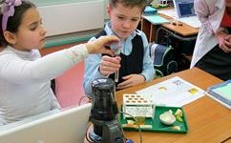
Игра – это обучение и проверка знаний обучающихся через «вживание» в роль посредством помещения в нестандартные «ситуационные декорации» (Е.А.Боровичев, М.А.Советова).
Игровые технологии
Структура организации и управления на игротехнической основе включает элементы: концептуальная основа, содержательная часть, процессуальная часть (Д.Б. Эльконин, Г.К. Селевко).

Slide 6
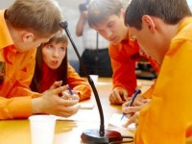
Сама игровая форма в образовательном процессе обеспечивает активное включение учащихся в решение учебных задач: знания усваиваются не для отдаленной цели (не про запас), а для обеспечения непосредственного игрового успеха.
Игра - деятельность спонтанная, непринужденная.
Введение на уроке игровых элементов позволяет преодолеть у одних учеников отставание в темпе работы на уроке, у других – замкнутость и отчуждённость в коллективе сверстников.

Slide 7
За счет возможности изменить решение, которое оказалось неудачным, дети становятся более раскованными, уверенными в своих силах, появляется стремление к состязательности.
В игре происходит моделирование социальных взаимодействий, возникающих в различных видах деятельности, рефлексия накапливаемого при этом жизненного опыта, отрабатываются коммуникативные умения.
Педагогическим условием организации игрового обучения является учет возраста, уровня знаний, и темпа работы учащихся.

Slide 8
Технология игрового обучения - спроектированный и построенный учебный процесс, основывающийся на игре как наиболее естественном для учащихся виде деятельности и гарантирующий достижение поставленных целей и задач.
Технология игрового обучения предполагает определенный алгоритм: Игровая задача (определяет цель и игровую деятельность участников)
Сверхзадача (скрыта от участников игры, направлена на учебную деятельность)
Учет состава участников (коллектив учащихся школы, класса, микрогруппа)
Место проведения (классная комната, природные условия, помещение музея)
Продолжительность игры (в течение дня, урока или учебного занятия, его фрагмента и т.д.)
Оборудование
Содержание игры (зависит от задачи и сверхзадачи)
Анализ и подведение итогов.

Slide 9
Виды игр
Ролевые игры
ролевая игра - это структурированная обучающая ситуация, в которой человек временно принимает определенную социальную роль и демонстрирует поведенческие модели, которые, как он считает, соответствуют ей
как правило, участника просят «взять на себя роль, не характерную для исполнителя, либо характерную для него, но в абсолютно другой обстановке», что позволяет получить новый опыт поведения
игра не сводится к разыгрыванию дословно описанных действий персонажа, как при игре пьесы. Задается только социальная роль, конкретные же действия, подразумеваемые ей, участники определяют сами.

Slide 10
Виды игр
Деловые игры
деловые игры подразумевают моделирование ситуаций профессиональной деятельности с акцентом на складывающиеся в них социальные взаимодействия
как ролевая, так и деловая игра подразумевают параллельную работу на уровне двух моделей: имитационной и игровой
имитационная модель - это содержательный, предметный контекст игры, обучающие и воспитательные задачи, правила деятельности. Игровая модель - это социальный контекст игры. Она включает комплект ролей и функций игроков, сценарий, правила.

Slide 11
Виды игр
Дидактическая игра
основная функция – обучающая
может включать индивидуальные и групповые формы работы
направлена на развитие логики, сообразительности, быстроты реакции

Slide 12
Примеры дидактических игр
«Разгадай-ка»
«Биологический конструктор»
«Биологическая эстафета»
«Биологическое лото»
«Да-нетка»

Slide 13
Виды игр
Подвижные игры, «разминки»
короткие, относительно несложные игры
основной целью применения выступает активизация участников занятий, их включение в учебный процесс
выбираются игры, носящие интерактивный характер, позволяющие задействовать всех участников, дающие возможность подвигаться, но не создающие большую физическую нагрузку
могут применяться в начале занятий для того, чтобы повысить активность группы, добиться более полного включения занимающихся в происходящие в аудитории события
могут выступают прелюдией к проведению ролевых и деловых игр, некоторых разновидностей групповых дискуссий (например, их применение уместно перед началом «мозгового штурма»).

Slide 14
Виды игр
Ролевые и деловые игры
ролевая игра - это структурированная обучающая ситуация, в которой человек временно принимает определенную социальную роль и демонстрирует поведенческие модели, которые, как он считает, соответствуют ей.
игра не сводится к разыгрыванию дословно описанных действий персонажа, как при игре пьесы. Задается только социальная роль, конкретные же действия, подразумеваемые ей, участники определяют сами.
деловые игры подразумевают моделирование ситуаций профессиональной деятельности.
«Врачебный консилиум», «Пресс-конференция «Экологические проблемы нашего региона», «Научная конференция «Многообразие простейших», «Суд над бактериями»

Slide 15
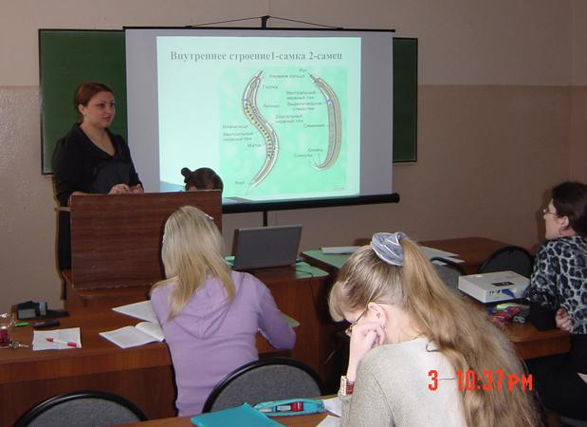
Деловые игры подразумевают моделирование ситуаций профессиональной деятельности.
Примеры:
«Врачебный консилиум»,
«Пресс-конференция
«Экологические проблемы нашего региона»»,
«Научная конференция «Многообразие простейших»,
«Суд над бактериями».

Slide 16
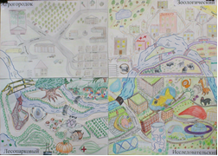
Виды игр
Организационно-деятельностные игры
интенсивная форма решения междисциплинарных комплексных проблем.
в ходе игры происходит поиск способа взаимодействия специалистов разных профилей для решения поставленной задачи.
суть ОДИ не передается через текст или видеозапись - участник сам создает для себя необходимые знания в процессе игры и переживает собственные поиски и открытия.
Примеры: «Строим Биоград»,
«Заповедник»,
«Снимаем фильм».

Slide 17
Виды игр
Интеллектуальные игры
Основная функция – обучающая
Развитие интеллектуальных способностей учащихся
Может включать индивидуальные и групповые формы работы
Направлена на развитие логики, сообразительности, быстроты реакции
Примеры:
Игры-биологические викторины,
«Что? Где? Когда?»,
«Брейн-ринг».

Slide 18
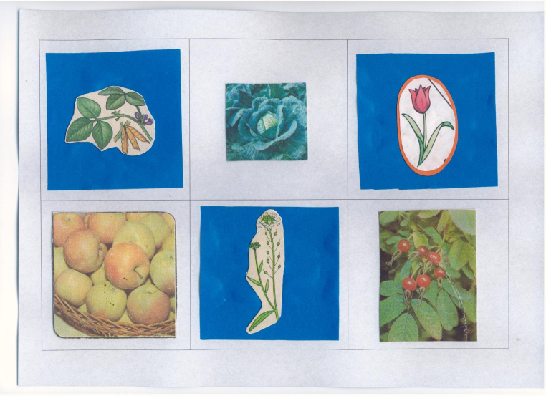
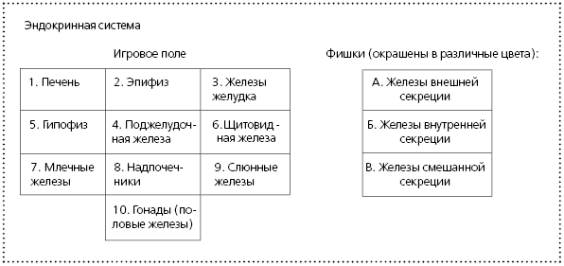
Виды игр
Дидактические настольные игры
«Разгадай-ка»
«Биологический конструктор»
«Биологическая эстафета»
«Биологическое лото»
«Да-нетка»
Мемори
Кубики

Slide 19
Вопросы по теме: «Корень»:
1. Перечислите виды корней.
2. Какие корни называют боковыми, а какие придаточными?
3. Что такое корневая система? Назовите типы корневых систем.
4. Сравните стержневую корневую систему с мочковатой.
Назовите по 1 растению с разными корневыми системами.
5. Назовите по порядку зоны корня.
6. Где находится корневой чехлик? Каково его значение?
Практические задания
1. Работа с гербарием: выберите растения со стержневыми и мочковатыми
корневыми системами. По каким признакам вы это определили?
2. Рассмотрите микропрепарат анатомического строения корня зарисуйте строение клеток разных зон.
Занимательные задания
Я у дуба, я у зуба, Я у слов и у цветов. Я упрятан в темноту, Я не вверх, а вниз расту.
Как корень добудешь – так плакать будешь.

Slide 20
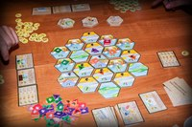
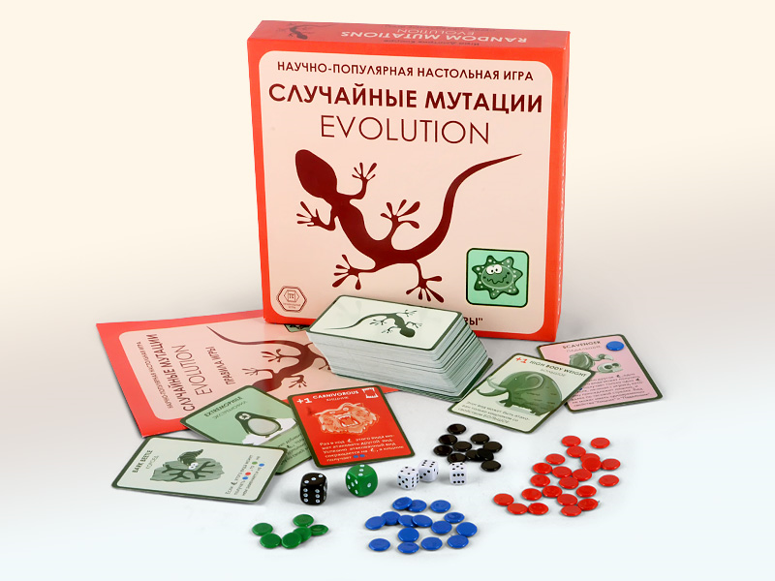
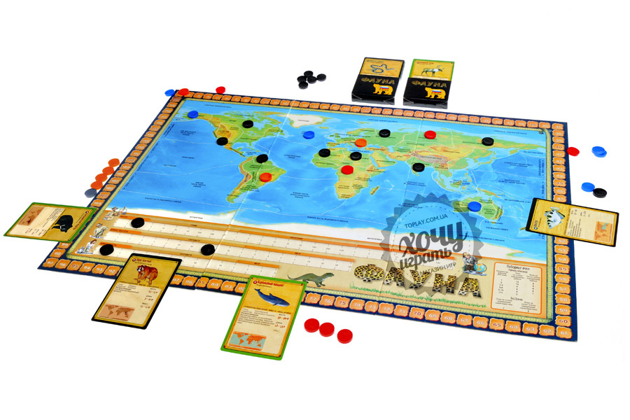
Настольные биологические игры

Slide 21
Для организации игр при обучении биологии необходимо соблюдать следующие условия:
• грамотное проведение игры обеспечивается ее четкой организацией;
• между игроками и педагогом должна быть атмосфера уважения, взаимопонимания, доверия и сопереживания;
• в игре должен участвовать каждый учащийся класса;
• учитель должен сам активно участвовать в игре, а не быть сторонними наблюдателем;
• используемая наглядность дидактических игр должна быть простой и емкой;
• необходимо оптимально сочетать занимательность и обучение;
• должны быть четко спланированы временные параметры игры;
• должно быть подведение итогов игры, лучше всего, чтобы оценка результатов игры проходила коллективно.

